Slide 1

Spring IoC 科普

Slide 2

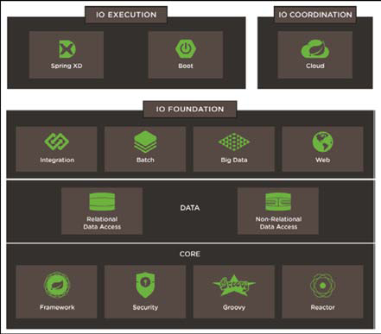
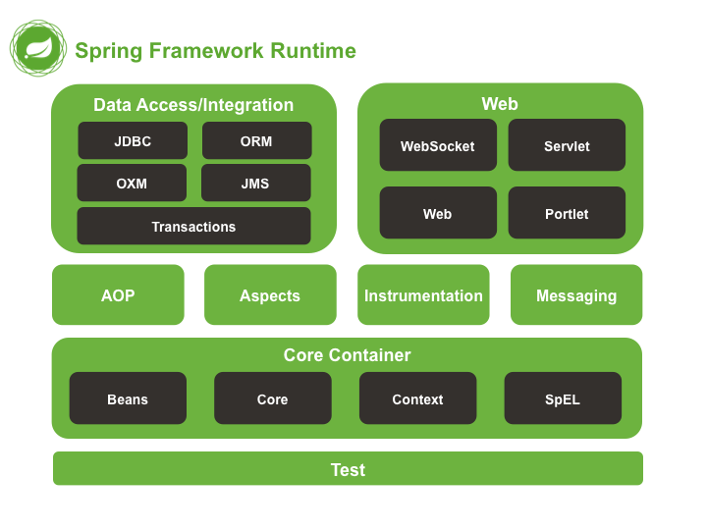
Rod Johnson | 澳大利亚人
IOC：使用轻量级容器代替EJB容器
AOP：完成事务、持久化等功能
Spring生态

Slide 3
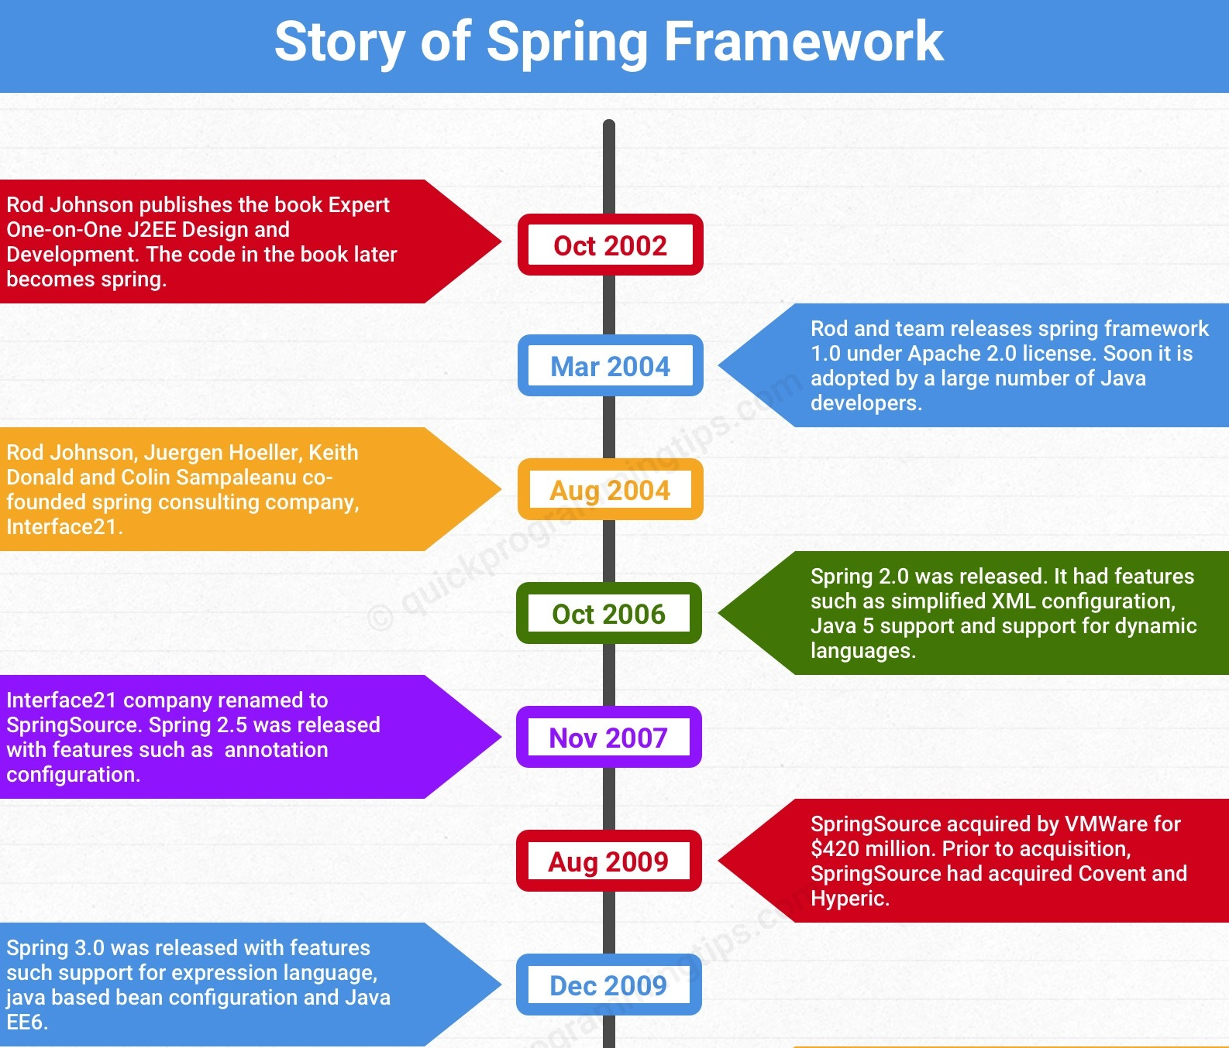
被VMWare收购，收购前，SpringSource收购了Convent和Hyperic

Slide 4
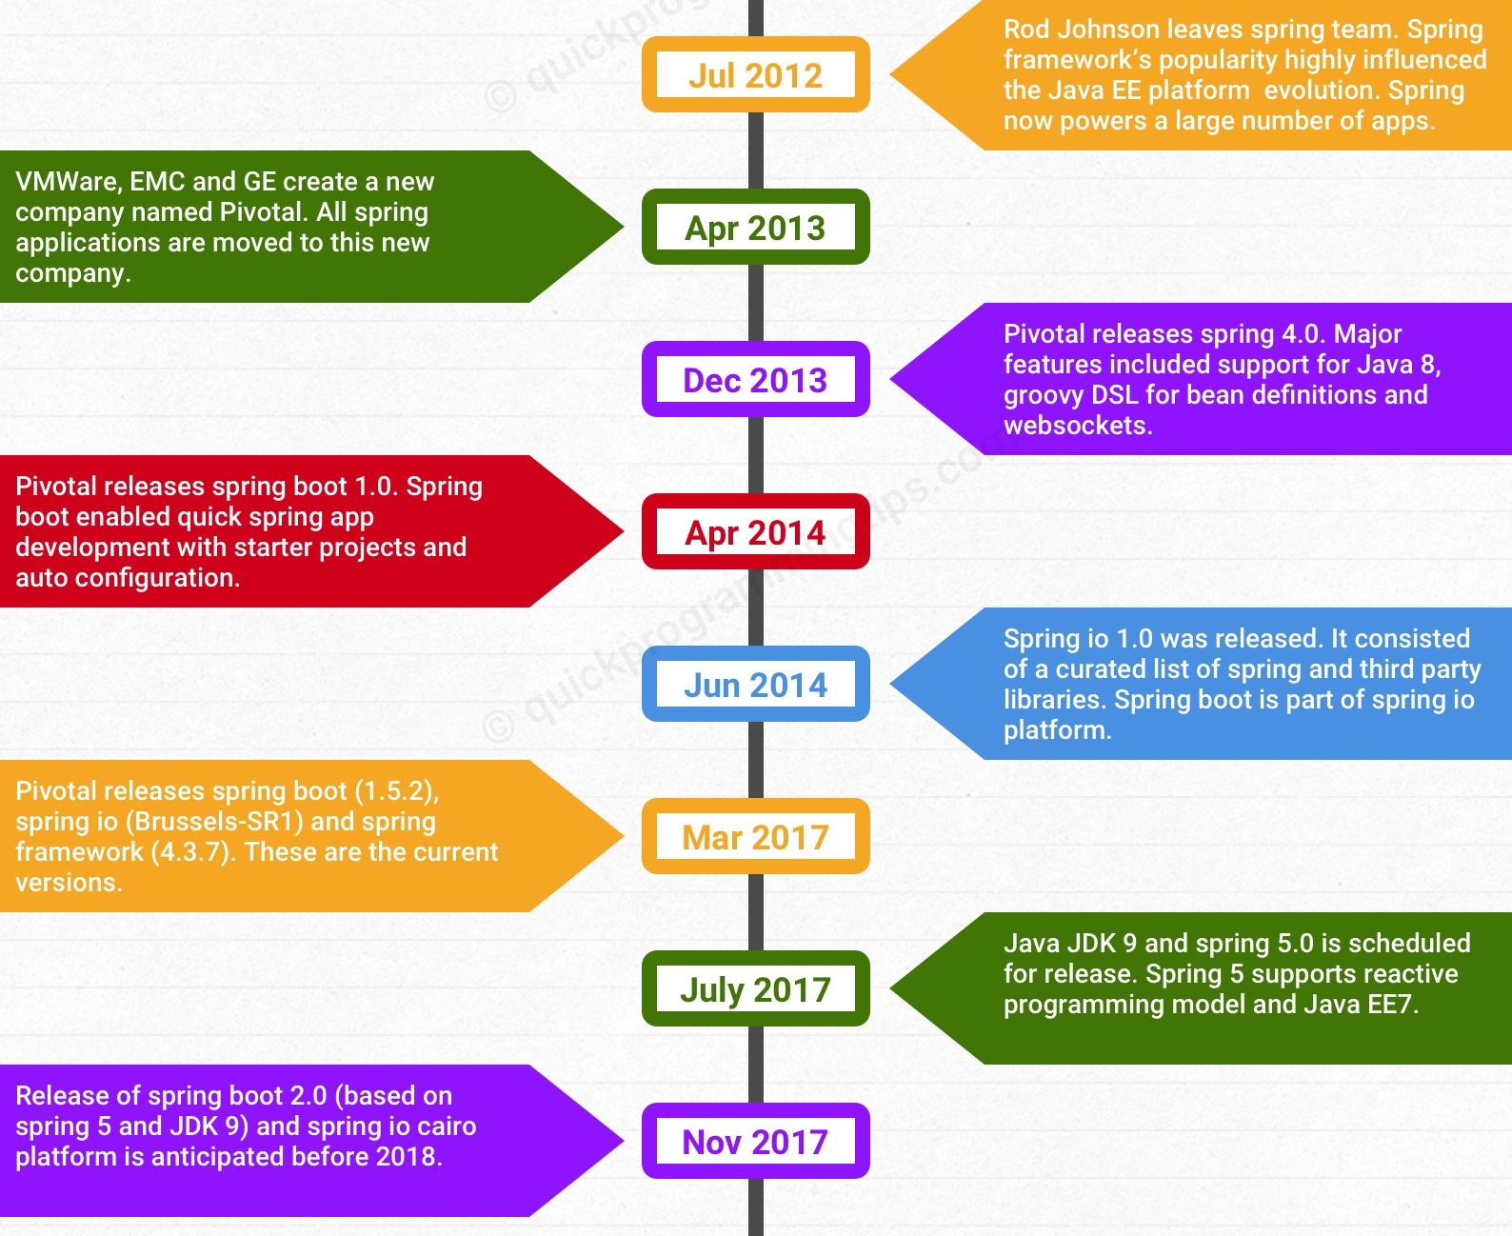
Grooy 领域特性语言
图片出处：https://www.quickprogrammingtips.com/spring-boot/history-of-spring-framework-and-spring-boot.html

Slide 5
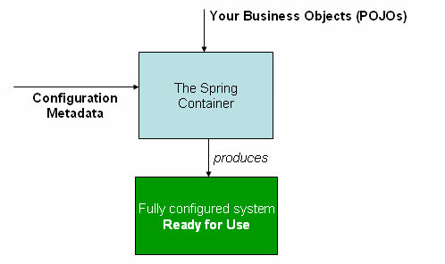
services.xml
IoC & DI
<?xml version="1.0" encoding="UTF-8"?>
<beans xmlns="http://www.springframework.org/schema/beans"
xmlns:xsi="http://www.w3.org/2001/XMLSchema-instance"
xmlns:context="http://www.springframework.org/schema/context"
xsi:schemaLocation="http://www.springframework.org/schema/beans
http://www.springframework.org/schema/beans/spring-beans.xsd
http://www.springframework.org/schema/context
http://www.springframework.org/schema/context/spring-context.xsd">
<bean id="..." name=“…” class="..."> </bean>
</beans>
XML/注解
ApplicationContext context = new ClassPathXmlApplicationContext("services.xml");
PetStoreService service = context.getBean("petStore", PetStoreService.class)
1、bean id不能重复, name可以重复
2、xsd文件不能有版本号：
https://stackoverflow.com/questions/20894695/spring-configuration-xml-schema-with-or-without-version/20900801
web.xml
<context-param>
<param-name>contextConfigLocation</param-name>
<param-value>/WEB-INF/daoContext.xml /WEB-INF/applicationContext.xml</param-value>
</context-param>
<listener>
<listener-class>org.springframework.web.context.ContextLoaderListener</listener-class>
</listener>

Slide 6
<bean >标签的属性一览表
属性 | 解释
class | 全限定名的类名称
name | bean的名称
scope | bean的范围：单例、原型、requst、session等
constructor arguments | 构造函数注入值
properties | 属性值
autowire | 自动装配模式：no/byName/byType
lazy-init | 是否懒加载
init-method | 初始化回调方法
destroy-method | 销毁回调方法
depends-on | 强制依赖其他的bean
factory-bean | 指定产生bean的工厂类
factory-method | 执行产生bean的工厂方法

Slide 7
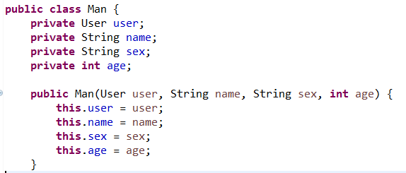
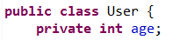
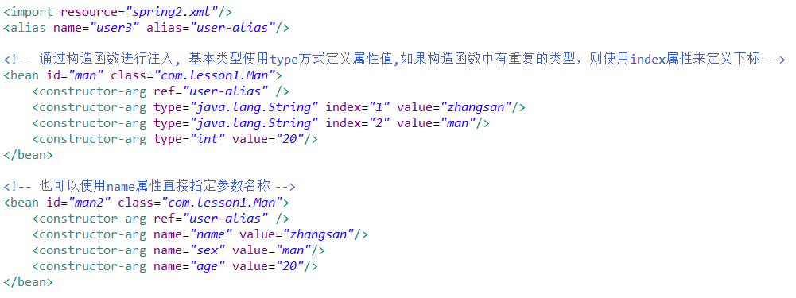
构造函数实例化

Slide 8
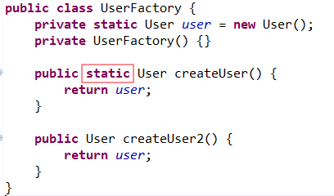
静态工厂方法 & 实例工厂 实例化

Slide 9
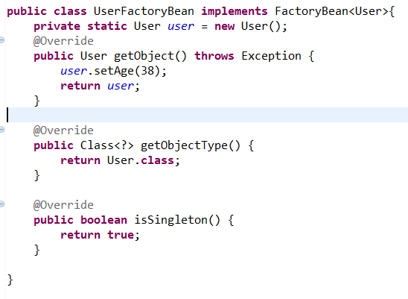
FactoryBean实例化
FactoryBean是Spring提供的一个工厂模式的脚手架，只需要指定参数，就可很方便地构造出一个工厂类

Slide 10
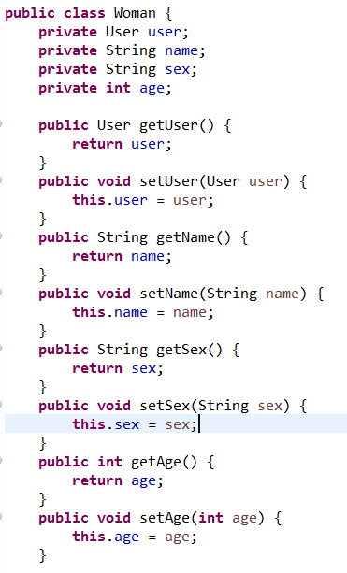
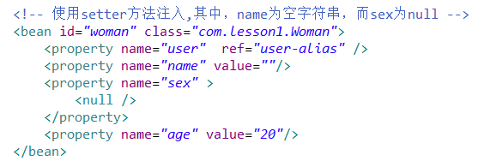
setter方法依赖注入

Slide 11
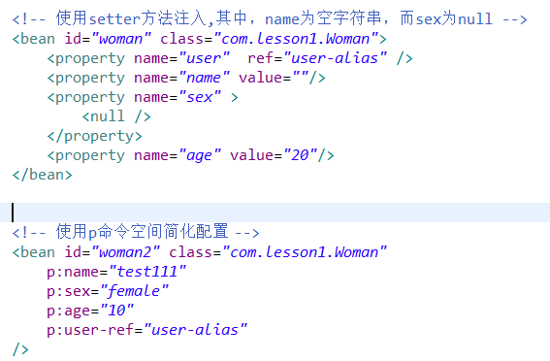
p-namespace（命名空间）：简化<property>标签
xmlns:p="http://www.springframework.org/schema/p"

Slide 12
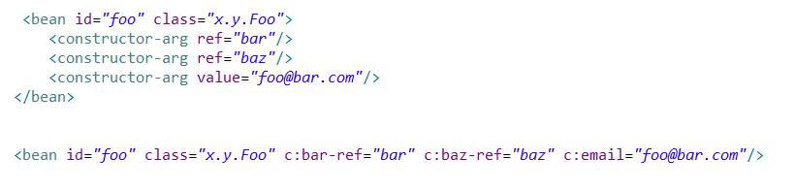
c-命名空间：简化<constructor-arg>标签
xmlns:c=http://www.springframework.org/schema/c

Slide 13
AutoWire : 自动装配
模式 | 解释
no | （默认）无自动装配。 Bean引用必须通过ref元素定义。 建议不要将更改默认设置用于较大的部署，因为指定的协作者明确提供了更好的控制和清晰度。 它在一定程度上记录了系统的结构。
byName | 按名称属性自动装配。 Spring会查找与需要自动装配的属性同名的bean。 例如，如果一个bean定义的自动装配被设置为byName， 并且它包含一个主属性（也就是说，它有一个setMaster（..）方法）， Spring会查找一个名为master的bean定义，并使用它来设置属性。
byType | 如果属性类型中只有一个bean存在于容器中，则允许属性为自动装配。 如果存在多于一个，则会引发致命异常，这表明您可能不会为该bean使用byType自动装配。 如果没有匹配的bean，则什么都不会发生;该属性不会被设置。
constructor | 类似于byType，但适用于构造函数参数。 如果容器中不存在唯一的构造函数参数类型的bean，则会引发致命错误。

Slide 14
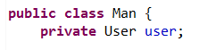
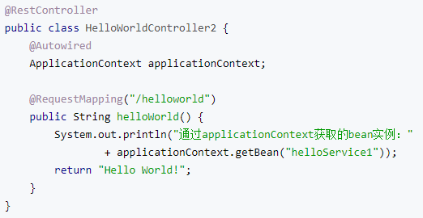
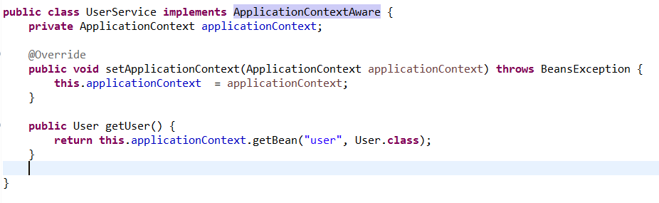
问题：
Man：singleton
User：prototype
Man初始化完成后，如果User发生了改变，Man已经没有机会再重新注入User了
解决方案是放弃一些控制反转。您可以通过实现ApplicationContextAware接口来让bean A感知到容器，并且每当bean A需要时，通过对容器的getBean（“B”）调用请求（通常是新的）bean B实例。
Aware接口的含义：
感知容器，其实就是把一些spring的内部容器设置为该类的属性，然后该类就可以从内部容器中获取（感知）最新的东西，比如获取一些bean

Slide 15
名称 | 注入依赖 | 说明
ApplicationContextAware | 声明ApplicationContext | ApplicationContextAware 和 BeanNameAware
ApplicationEventPublisherAware | 封装ApplicationContext的事件发布者 | ApplicationContext的附加功能
BeanClassLoaderAware | 用来加载bean class的类加载器 | 实例化bean
BeanFactoryAware | 声明BeanFactory | ApplicationContextAware 和 BeanNameAware
BeanNameAware | 被声明的bean的名称 | ApplicationContextAware 和 BeanNameAware
BootstrapContextAware | 资源适配器运行的容器BootstrapContext。通常仅在支持JCA的ApplicationContext中可用 | JCA CCI
LoadTimeWeaverAware | 定义编织器用于在加载时处理类定义 | 在Spring框架中使用AspectJ加载时织入
NotificationPublisherAware | Spring JMX通知发布者 | Notifications
ResourceLoaderAware | 配置的加载器可以实现对资源的低级访问 | Resources
ServletConfigAware | 当前的ServletConfig容器运行。仅在Web感知的Spring ApplicationContext中有效 | Spring MVC
ServletContextAware | 当前的ServletConfig容器运行。仅在Web感知的Spring ApplicationContext中有效 | Spring MVC
MessageSourceAware | 用于解析消息的配置策略（支持参数化和国际化） | ApplicationContext的附加功能

Slide 16
Bean范围
范围 | 描述
singleton | （默认）每个Spring IoC容器将单个bean定义作用于单个对象实例
prototype | 将单个bean定义作用域创建任何数量的对象实例
request | 将单个bean定义作用于一个HTTP请求的生命周期 也就是说，每个HTTP请求都有自己的实例 这个实例是在单个bean定义的背后创建的 只有在Web感知的Spring ApplicationContext的上下文中才有效
session | 将单个bean定义作用于一个HTTP Session 生命周期 只有在Web感知的Spring ApplicationContext的上下文中才有效
application | 将单个bean定义作用于一个ServletContext的生命周期 只有在Web感知的Spring ApplicationContext的上下文中才有效
websocket | 将单个bean定义作用于一个WebSocket的生命周期 只有在Web感知的Spring ApplicationContext的上下文中才有效

Slide 17
问题：会产生几个DefaultAccountService？
<bean id="accountService" class="com.foo.DefaultAccountService“
<bean id="accountService2" class="com.foo.DefaultAccountService"

Slide 18
生命周期回调：允许bean在初始化和销毁​​bean时执行某些操作
方法1： 实现接口
InitializingBean： afterPropertiesSet()
DisposableBean： destroy ()
方法2： 使用注解
@PostConstruct
@PreDestroy
方法3：使用xml
<bean id="user2" class="com.lesson1.User" scope="singleton"
init-method="int"
destroy-method="destroy">

Slide 19
容器的全局配置
<beans default-init-method=“init” default-destroy-method=“destroy”>
<bean id="blogService" class="com.foo.DefaultBlogService">
<property name="blogDao" ref="blogDao" />
</bean></beans>
如果<beans/>配置了default-init-method或default-destroy-method属性
则Spring IoC容器识别出一个名为init的bean方法作为初始化方法回调。当一个bean被创建和组装时，如果bean类有这样一个方法，它会在适当的时候被调用。
对destroy方法，同理
可以通过<bean/>使用的init-method和destroy-method属性指定方法名称（即XML）来覆盖<beans/>的配置值

Slide 20
如果为bean配置了多个生命周期机制，并且每个机制都配置了不同的方法名称，那么每个配置的方法都按照下面列出的顺序执行。
但是，如果为这些生命周期机制中的多个生命周期机制配置了相同的方法名称，例如初始化方法的init()，则该方法将执行一次
init方法被调用的顺序
1）@PostConstruct 2）InitializingBean 3）xml中init-method属性
Destroy方法被调用的顺序： 1）@PreDestroy 2）DisposableBean 3）xml中destroy-method属性

Slide 21
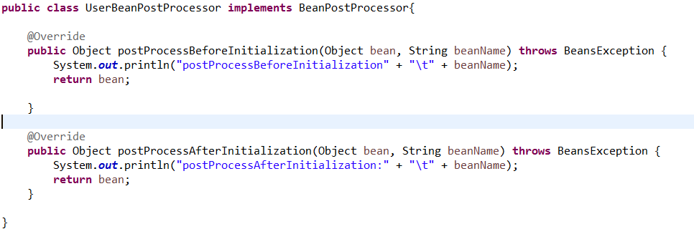
容器扩展点1：使用BeanPostProcessor定制bean
不需要bean id属性，因为你不会引用该类的
这个拓展点非常有用！可以完成很多功能
用户系统中加载数据库参数到类的属性上，就是使用该拓展点

Slide 22
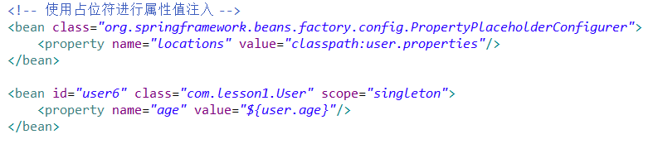
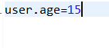
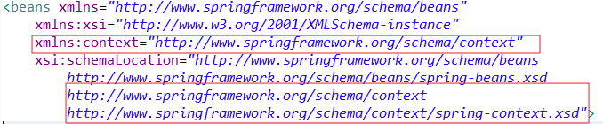
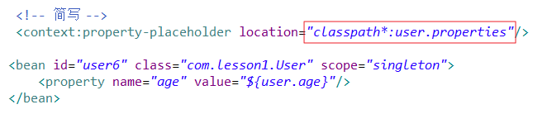
容器扩展点2
PropertyPlaceholderConfigurer：从外部文件以占位符的方式读取属性值
user.properties
----------------------------------------------------------------------------------------------------
Q：location="classpath*:user.properties“ vs location="classpath:user.properties"
https://blog.csdn.net/kkdelta/article/details/5507799
https://stackoverflow.com/questions/3294423/spring-classpath-prefix-difference

Slide 23
容器扩展点3：FactoryBean接口，前面已经介绍过了
前面都是基于xml配置，比较繁琐
Spring 2.5版本引入了注解配置，下面介绍基于注解的配置

Slide 24
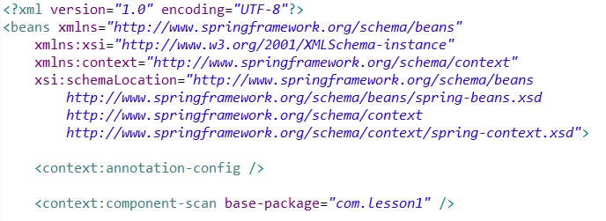
要想使用注解，需要先在xml中配置
Q：
1、上述配置是否正确？
2、context:annotation-config和context:component-scan有什么关系？区别在哪里？
http://blog.51cto.com/mushiqianmeng/723880
https://stackoverflow.com/questions/7414794/difference-between-contextannotation-config-vs-contextcomponent-scan

Slide 25
Spring注解大全：https://springframework.guru/spring-framework-annotations/
常用注解 | 解释
@Component | Spring 组件扫描和bean自动发现的元注解
@Controller | web层注解
@Service | service层注解
@Repository | 数据库层注解，该注解会把数据库异常装换为Spring异常
@Autowired | 自动装配（使用特别频繁）
@Required | 注入值不能为空
@Configuration | 相当于<beans />标签
@Bean | 相当于<bean />标签
@Qualifier | 查找指定的id的bean
@PostConstruct | 初始化回调
@PreDestroy | 销毁前回调
................ | ................
注意：自己定义的注解的规范，只有自己才能解析，别人不能解析
经典例子..........

Slide 26
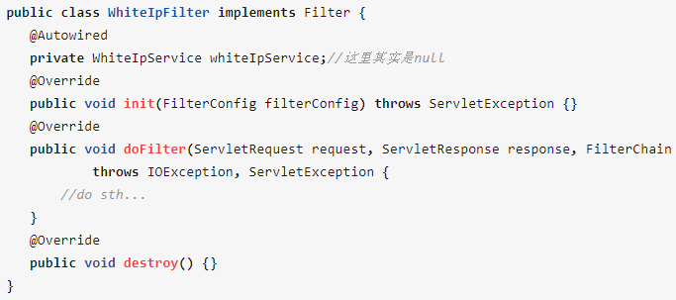
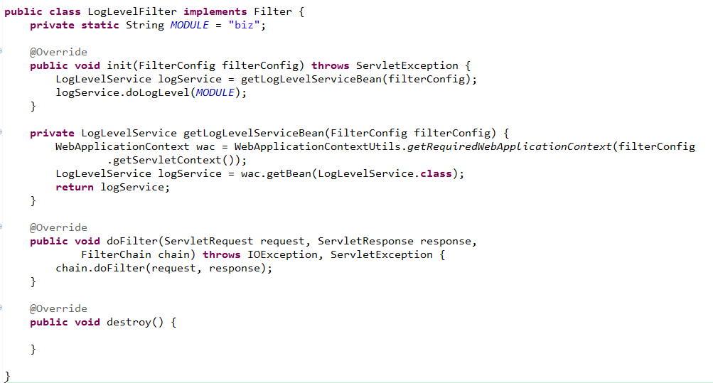
错误用法
正确用法
原因：http://xiaofengtoo.iteye.com/blog/1003949

Slide 27
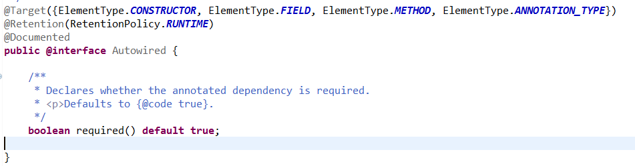
@Autowired介绍：
ElementType.ANNOTATION_TYPE | 可以给一个注解进行注解
ElementType.CONSTRUCTOR | 给构造方法进行注解
ElementType.FIELD | 给属性进行注解
ElementType.METHOD | 给方法进行注解
ElementType.TYPE | 给一个类型进行注解，比如类、接口、枚举
ElementType.PACKAGE | 给一个包进行注解
ElementType.PARAMETER | 给一个方法内的参数进行注解
ElementType.LOCAL_VARIABLE | 给局部变量进行注解

Slide 28
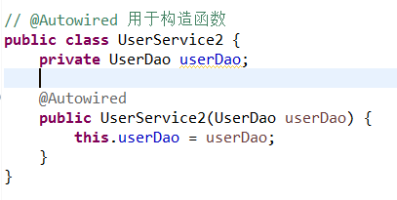
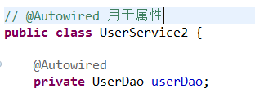
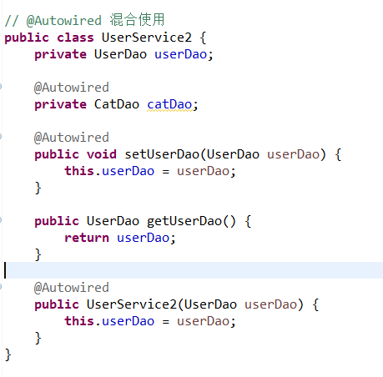
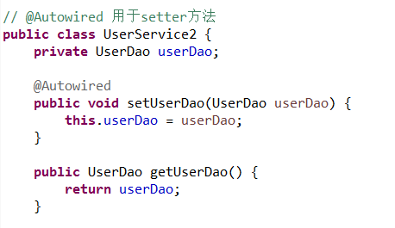
@Autowired非常智能，也很好用

Slide 29
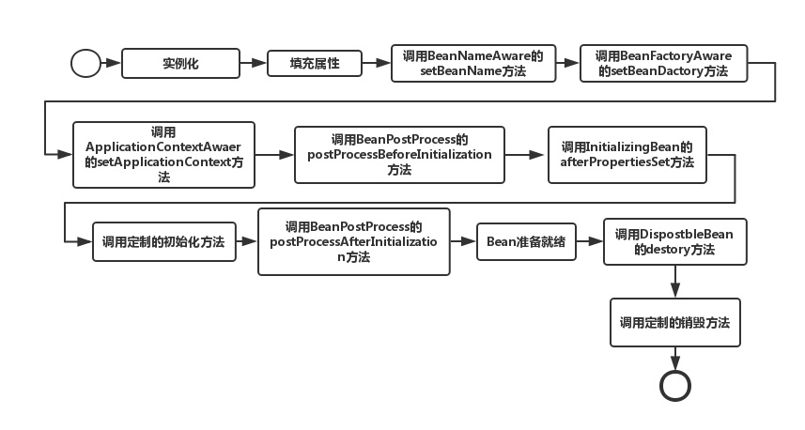
bean的生命周期：bean从生到死的过程
https://www.zhihu.com/question/38597960

Slide 30
spring bean初始化入口
非web项目：
ApplicationContext context = new ClassPathXmlApplicationContext("services.xml");
PetStoreService service = context.getBean("petStore", PetStoreService.class)
new ClassPathXmlApplicationContext(“services.xml”)
ClassPathXmlApplicationContext.setConfigLocations(configLocations)
AbstractApplicationContext.refresh()
....................

Slide 31
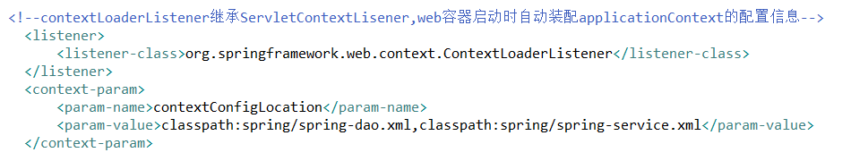
web项目：
ContextLoaderListener.contextInitialized(ServletContextEvent)
ContextLoader.properties:
org.springframework.web.context.WebApplicationContext=
org.springframework.web.context.support.XmlWebApplicationContext
createWebApplicationContext(servletContext)
String configLocationParam = ApplicationContextFacade.getInitParameter(contextConfigLocation);
// configLocationParam = classpath:spring/spring-dao.xml,classpath:spring/spring-service.xml
XmlWebApplicationContext.setConfigLocation(configLocationParam)
context-param 元素
包含了 Web 应用程序的
servlet 上下文
初始化参数的声明
AbstractApplicationContext.refresh()
ClassPathXmlApplicationContext 和 XmlWebApplicationContext
都是ApplicationContext的具体实现类

Slide 32
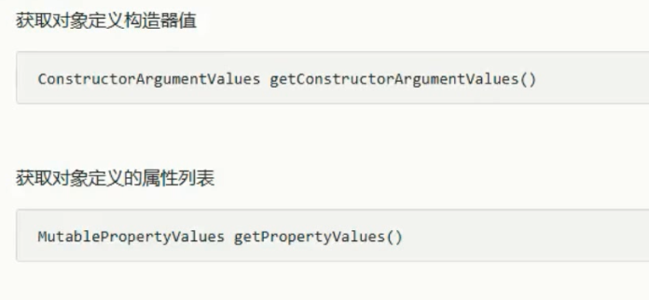
bean初始化大致流程解读
Resource(xml, annotation) ->
BeanDefinition(ConstructorArgumentValues, MutablePropertyValues) ->
BeanWrapper -> Object

Slide 33
Spring IOC API
BeanDefinition
描述了一个bean实例，它具有属性值、构造函数参数值，以及由具体实现提供的进一步信息。
Resource & ResourceLoader
资源描述符的接口，从底层资源的实际类型中抽象出来，例如文件或类路径资源

Slide 34
Spring IOC API
BeanFactory
访问一个Spring bean容器的根接口,定义了容器最基础的功能
ApplicationContext
为应用程序提供配置的中心接口。当应用程序正在运行时，这是只读的，但是如果实现支持这个，则可能会被执行。
所谓的IOC容器，说白了，就是很多Map，List, Set，
用来存放bean的各种信息
如beanDefinitionMap beanDefinitionNames等容器

Slide 35
BeanFactory && ApplicationContext
Feature | BeanFactory | ApplicationContext
Bean instantiation/wiring | Yes | Yes
Automatic BeanPostProcessor registration | No | Yes
Automatic BeanFactoryPostProcessor registration | No | Yes
Convenient MessageSource access (for i18n) | No | Yes
ApplicationEvent publication | No | Yes
总结：
除非你有无法反驳的理由使用BeanFactory
否则就使用ApplicationContext

Slide 36
Spring IOC ：加载并解析resource
BeanDefinition的Resource定位
BeanDefinition的载入和解析
BeanDefinition在Ioc容器中注册

Slide 37
Spring 类型转换
Spring 类型转换核心类 : TypeConverterDelegate
使用ConversionService进行类型转换
使用PropertyEditor进行类型转换
特殊对象类型转换
抛IllegalArgumentException
Converter : Spring类型转换实现类
ConverterFactory : 类层级的类型转换
GenericConverter : 复杂的类型转换一般与ConditionalConverter配合使用
ConversionService : 定义统一的API执行类型转换逻辑，依赖于Converter
参考：spring-framework-reference/#core-convert

Slide 38
Spring XML扩展
基于schema的形式来配置与定义bean.
step1：编写一个xml schema来描述你的自定义元素
step2：编写一个NamespaceHandler
step3：编写一个或者多个BeanDefinitionParser
step4：把上面自定义的组件注册到Spring容器
参考:
spring-framework-reference/#xml-custom
https://gist.github.com/dchjmichael/07dfd189c4c29bab63ec
Magpie就是采用这种方式和Spring进行集成的，请看示例代码

Slide 39
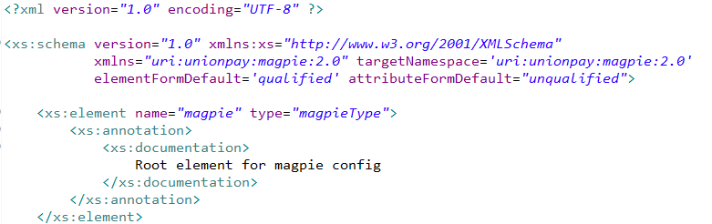
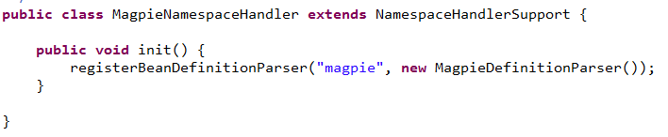
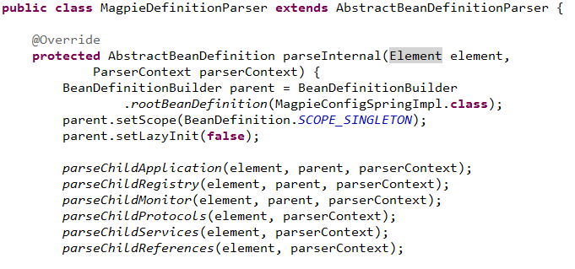
magpie-2.0.xsd
NamespaceHandler
BeanDefinitionParser

Slide 40
Spring优秀工具类和代码片段
org.springframework.util.StringUtils
boolean isEmpty(Object str)
boolean hasLength(CharSequence str)
boolean hasLength(String str)
boolean hasText(String str)
boolean containsWhitespace(String str)
String trimAllWhitespace(String str)
String trimLeadingWhitespace(String str)
boolean startsWithIgnoreCase(String str, String prefix)
boolean endsWithIgnoreCase(String str, String suffix)
String replace(String inString, String oldPattern, String newPattern)
String delete(String inString, String pattern)
String getFilename(String path)
String getFilenameExtension(String path)

Slide 41
Spring优秀工具类和代码片段
org.springframework.util.FileCopyUtils
int copy(File in, File out)
int copy(Reader in, Writer out)
org.springframework.util.StopWatch:分阶段获取时间段
org.springframework.util.Base64Utils
org.springframework.core.annotation.AnnotationUtils
加载并解析properties文件：
ClassPathResource resource = new ClassPathResource("jdbc.properties");
Properties pro = PropertiesLoaderUtils.loadProperties(resource);
.......

Slide 42

想看Spring源码？？
Spring源码实在太过庞大，光是IOC就非常非常复杂，单纯的直接看源码，很容易迷失在细节之中，不知所云
可以先了解原理，看官网文档：https://docs.spring.io/spring/docs/5.0.6.RELEASE/spring-framework-reference/core.html#spring-core
或者尝试构造一个mini版的IOC容器，如：https://github.com/code4craft/tiny-spring
如果使用过程中遇到报错，则可以跟进去Debug，带着一个问题有目的地调试，可能效果会好些~

Slide 43


